Slide 1
TITANIC資料分析 拜託給我高分吧
國立成功大學模組化課程
問題導向之資料科學與機器學習應用
N07041334 許嘉倪
H34064024 劉育瑄
NA6084030 曾子秦

Slide 2
實作流程
前處理
建模
測試
分析

Slide 3
資料前處理
將較用不到的欄位刪除(如Cabin等)
將空白欄位填入中位數
將Female轉換為1、male轉換為0
將年齡分為5個區隔:
16歲(含)以下
16歲以上至32歲以下(含)
32歲以上至48歲以下(含)
48歲以上至64歲以下(含)
64歲以上

Slide 4
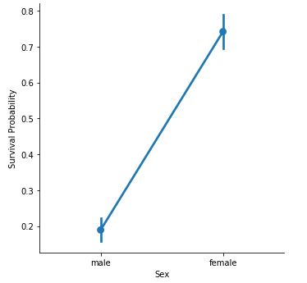
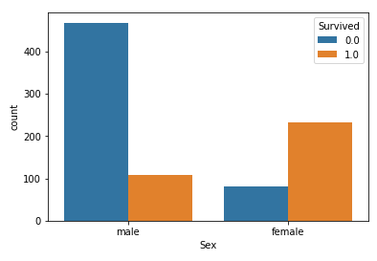
資料分析(生還性別分析)
1. 由以上圖表中可知，女生生還者比男性多
2. 女性生還者機率高達75%，而男性僅有20%

Slide 5
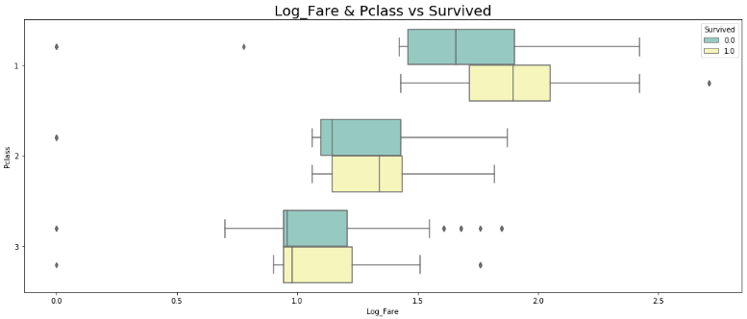
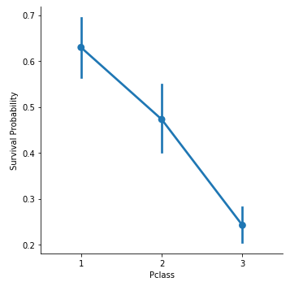
資料分析(票價、艙等分析)
票價如同等於艙等等級，票價越高者，住的艙等越好，能早點接收緊急的消息，也享有較好的逃生設備及優先逃生的權利，所以生還者較多。

Slide 6
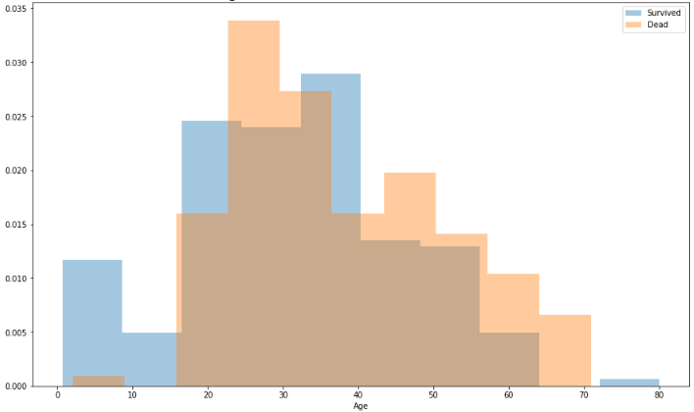
資料分析(年齡分析)
由上圖中可知，生還者分佈在40歲以下，死亡者則在16歲以上至70歲以下。
有0~8歲及72~80歲的生還者，且以20~40歲的生還者佔多數，由此推測，小孩、老人可優先搭船逃生，而20~40歲的生還者有可能是帶著0~8歲的孩童，所以佔最多數。

Slide 7
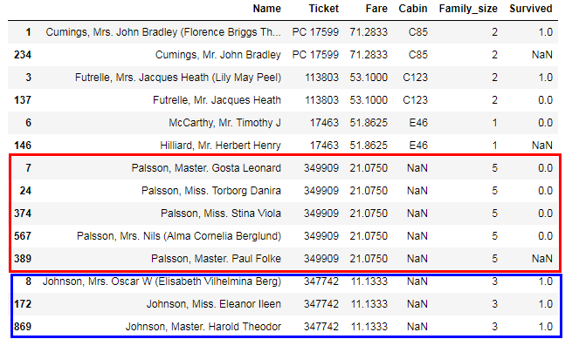
資料分析(進一步觀察)
在未刪除部份欄位前，可以發現有些特徵有連結的現象，譬如有相同票價的乘客，很有可能是家人或朋友，而且他們有可能一起生存或喪生。
紅框內是一個5人家族，一起喪生。
而藍框內則為3人家族，一起生還。

Slide 8
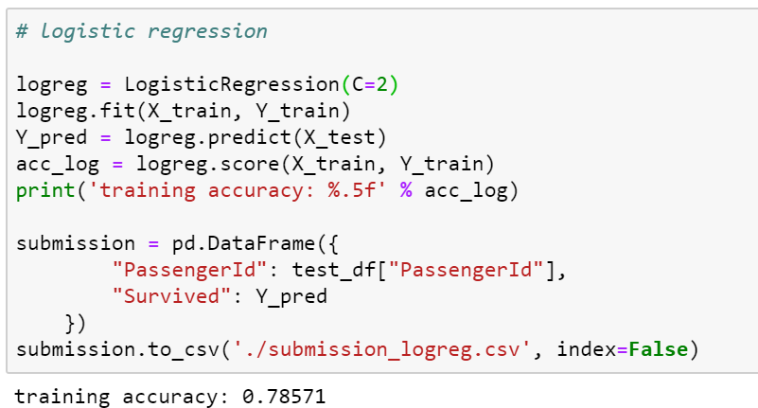
測試(Logistic regression)
改變C

Slide 9
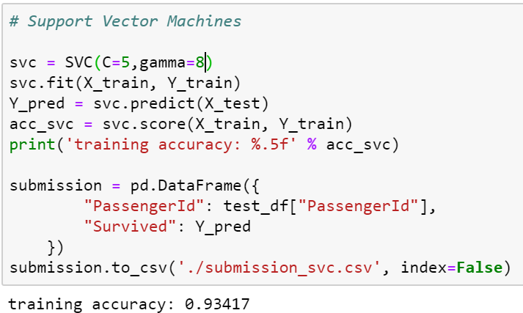
測試(SVM)
改變C、gamma

Slide 10
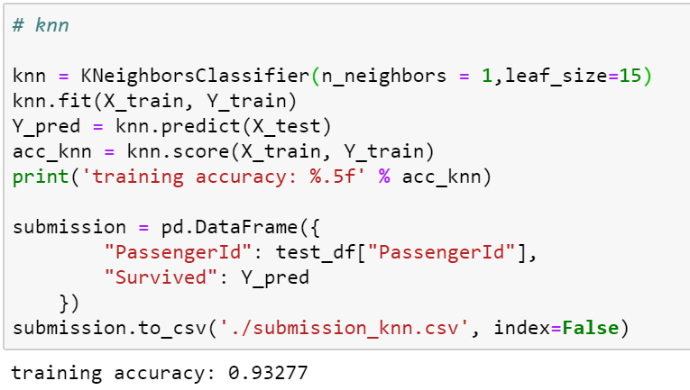
測試(KNN)
改變n_neighbors、leaf_size

Slide 11
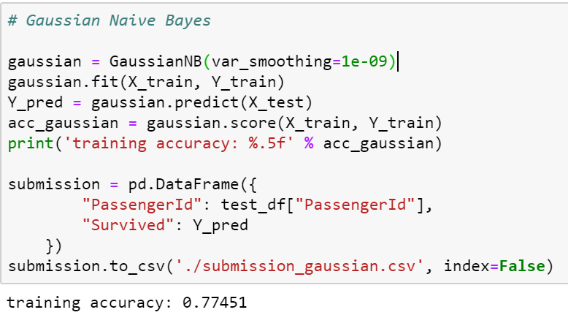
測試(Gaussian Naïve Bayes)

Slide 12
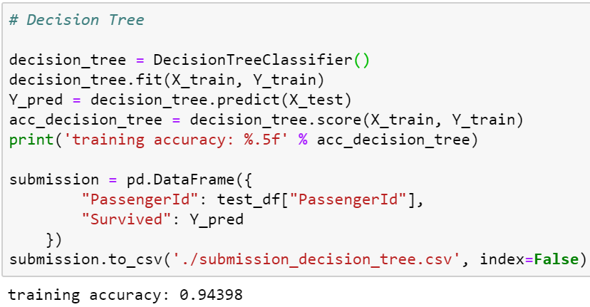
測試(Decision Tree)

Slide 13



回饋
建立python基礎
了解AI模型如何建立
增加實作時間

